Slide 1

宅男助手产品展示

Slide 2

小组介绍
小组成员：李贞良，刘清，施远
本小组均来自软件学院四班，本持关注生活、从生活中发现需求的理念，以用户生活需求会基础进行创新性的生活软件设计。

Slide 3
灵感与背景
由老师给出可选程序案例，我们发现包括图书馆管理系统、火锅店菜单系统等程序都归为管理系统一类，这也使我们明确了程序类别为一类管理系统；
在已给的管理系统中，我们尝试从贴近生活的角度，思考怎样的管理系统跟我们的生活最贴近，能满足同学们的需求。
在如今的大学中，大学生多为独生子女，初入大学进行集体生活难免有不适应，而现有软件市场也有不少为大学生度身定做的软件。

Slide 4
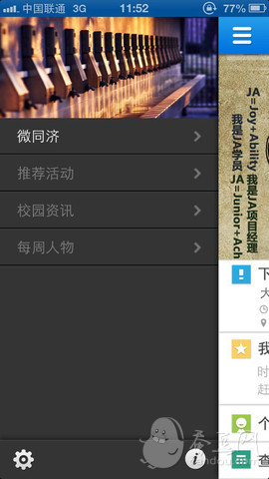
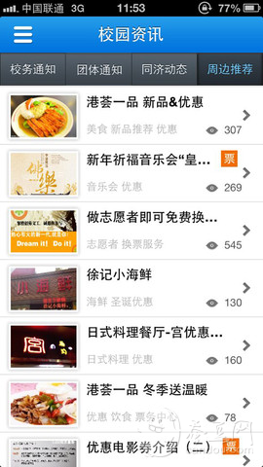
微同济

Slide 5
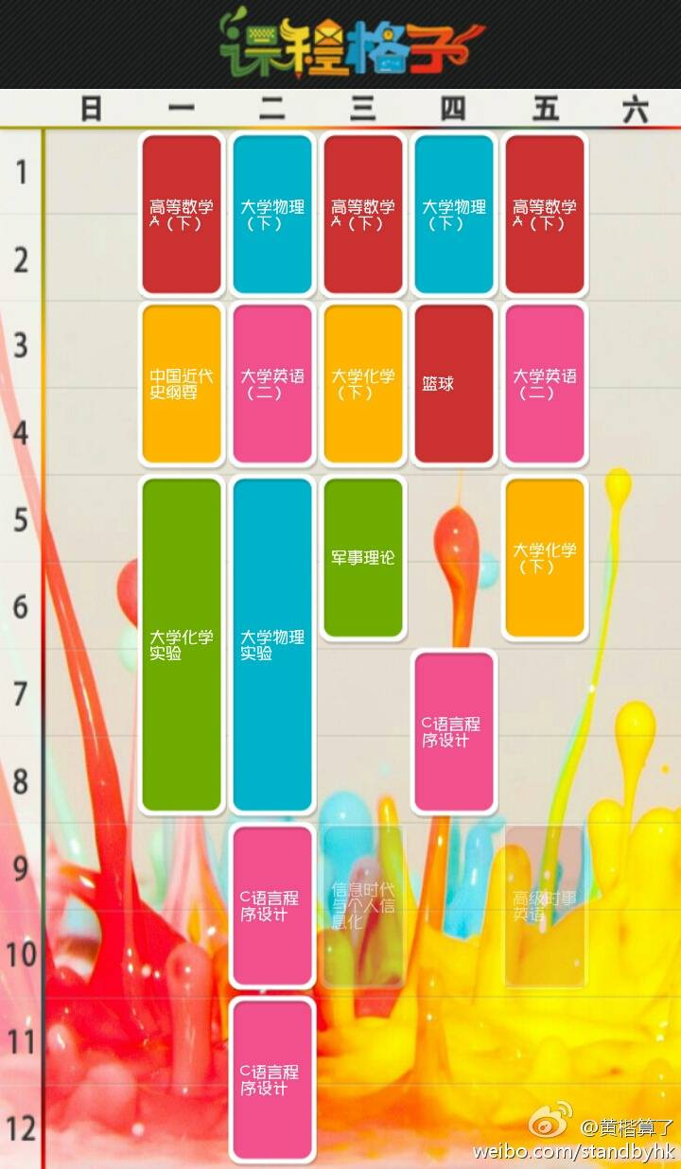
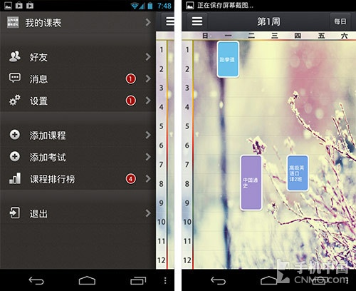
课程格子

Slide 6
通过这些软件我们发现，在用户对象为大学生的软件市场中，还有很大的潜力。以上两类软件主要在校园活动通知以及学习课程安排方面服务大学生，而缺少贴近学生生活的软件。
对现在大学生，尤其是软件学院的学生，大多是人们印象中的“宅男”，在生活自理方面需要一些辅助。
因此我们构思出宅男助手系列软件，以“宅男”为对象，以服务大学生为目标，设计生活中需要用到的软件。

Slide 7
宅男助手version1.0
关于生活软件的构想，我们构想出诸如内务助手、财务助手、清洁助手等一系列创意，但由于时间所限，我们将第一版本的宅男助手功能限定为主攻财务管理方向。
本版本宅男助手基本实现同类型记账软件的功能。学生可以把每天的账目分类汇总，在月初输入预算，在月末可以看到余额或者透支程度。
下面请看软件演示

Slide 8
程序设计及开发过程
首先我们遵循的思路是先设计好功能，然后依据功能来设计图形界面，最后通过图形界面来进行相应的代码和算法的实现。
具体分工如下：
施远：软件功能的设计，功能和代码的组合。
既然是财务管理系统，该软件最重要的就是要能够对自己一个月的生活经费进行预算估计和你的支出管理，能够对你的支出进行分类，最后显示当前本月余额。这样的话功能细化为以下几个部分：输入预算，选择支出类型，输入支出金额，最后得到本月余额。

Slide 9
李贞良：图形界面的设计，让界面和功能结合，并将代码实现。
有了具体细化的功能，我们可以依据每一个功能从大局来设计出相应的界面按键和时间的触发。本次设计使用了Netbeans来帮助我们设计图形界面。在对功能的分析之后设计出了相应的不同界面，如输入界面，呈现余额界面等等，最后整合到了代码的实现。

Slide 10
刘清：代码的实现和在对功能的分析之下形成算法最终完成了功能。
在相应的图形界面下，我们根据功能设计出能够实现功能的算法，如怎么从界面得到相应的数据，并用数据来进行计算，计算出本月支出和余额，最终与界面一起又重新显示出余额与本月的不同类型的支出。

Slide 11
软件功能
能基本实现同类型记账软件功能：
可以输入预算，按照给定类别进行累加统计；
支持清空功能，无需退出便可循环使用；
最后可得出该月预算的盈余或透支状况

Slide 12
产品优势
功能贴近生活，具有市场需求
操作简捷，每一步都有明白的提示，使用方便
作为系列软件的第一版，在今后我们可以把内务整理等功能整合在一起，成为大学生生活中的一款必备软件

Slide 13
亟待改进处
由于时间匆忙，我们对没能将软件设计得尽善尽美表示遗憾。在吸取教训，下次做项目时做好时间规划的同时，我们也总结出本软件几个亟待改进的地方。
首先，我们应该把这类软件设计成安卓版本或者OS版本，用户在手机上使用该类生活软件是一种更方便的趋势。
其次，界面尚为简陋，还需改进的更加美观
另外，软件结构稍显稚嫩，下次需要在程序整体设计上下更多功夫。

